Slide 1
Pohoria na mape Slovenska
Vlastiveda 3. ročník

Slide 2
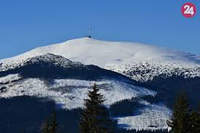
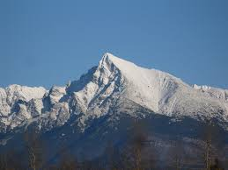
Dávno, pradávno vraj Tatry boli len jedným pohorím. Všetky vrchy a doliny boli vedľa seba a spoločne si nažívali. I stáli vedľa seba vrchy Kriváň a Kráľova hoľa. Kriváň bol statný vrch s hlavou naklonenou k svojej susede Kráľovej holi . Ona zas bola krásna, zarastená lesmi a kvetmi. A ako to už v rozprávkach býva, zaľúbili sa do seba. Spolu vítali ráno slnko, počúvali štebot vtákov a tešili sa z každej novej rastlinky a zvieratka, ktoré na nich boli. Lenže zlej čarodejnici, ktorá žila pod vrchmi sa táto láska nepáčila. Jednej noci uvalila na vrchy kliatbu. Zem sa zatriasla a Tatry sa rozdelili na dve časti. Kriváň ostal v jednom pohorí, ktoré dnes nazývame Vysoké Tatry a Kráľova hoľa v druhom, v Nízkych Tatrách. A tak je to dodnes.

Slide 3
Na Slovensku máme veľa krásnych pohorí a hôr. Na mape ich vyznačujeme hnedou farbou. Čím je pohorie vyššie, tým je hnedá farba tmavšia.

Slide 4
Pohorie je súvislé pásmo alebo skupina vrchov.

Slide 5
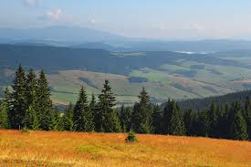
Pohorie je pokryté lesmi, pasienkami a hoľami.

Slide 6
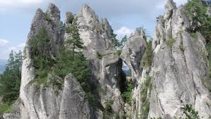
Vo vyšších polohách sú skaly a kosodrevina.

Slide 7
Každé pohorie má svoj najvyšší vrch. Najvyšší vrch na Slovensku je Gerlachovský štít vo Vysokých Tatrách.

Slide 8
Vysoké Tatry sú naším najvyšším pohorím.

Slide 9
Naše ďalšie pohoria Nízke Tatry

Slide 10
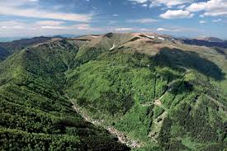
Malá Fatra Veľká Fatra

Slide 11
Malé Karpaty

Slide 12
Slanské vrchy

Slide 13
Vihorlatské vrchy

Slide 14
Zapamätaj si !
Pohorie je súvislé pásmo alebo skupina vrchov. Pohorie je pokryté lesmi, pasienkami,hoľami, kosodrevinou a skalami. Pohoria sú na mape značené odtieňmi hnedej farby.

